Slide 1
Tranexamic Acid in Patients Undergoing Noncardiac Surgery
Devereaux PJ, Marcucci M, Painter TW et coll.
N Engl J Med. 2022. DOI: 10.1056/NEJMoa2201171

Slide 2
La question clinique
Chez les sujets à risque subissant une chirurgie non cardiaque, est-ce que l’acide tranexamique diminue le risque de saignement tout en étant sécuritaire du point de vue cardiovasculaire comparativement au placébo ?

Slide 3
Mise en contexte

Slide 4
Méthode
Devis : essai clinique randomisé factoriel partiel (quadruple insu).
Population : 9 535 sujets de 45 ans et plus nécessitant une chirurgie non cardiaque; avec NT-pro-BNP ≥ 200 ng/L ou MCAS, MAP, AVC ou chirurgie vasculaire majeure, ou avec ≥ 3/9 FR pré-opératoire, sans contre-indication (neurochirurgie intracrânienne, procédure à faible risque, DFGe < 30 mL/min ou dialyse, ATCD d’épilepsie, ECV < 3 mois, femme en âge de procréer, etc.).

Slide 5
Méthode
Intervention : ATX 1g IV à l’appel et à la fin de la Chx.
Comparateur : Placébo
Objectifs : critères de jugement principal :
CJP d’efficacité : composite d’hémorragie fatale, hémorragie majeure et hémorragie dans un organe critique.
CJP de sécurité : composite cardiovasculaire.

Slide 6
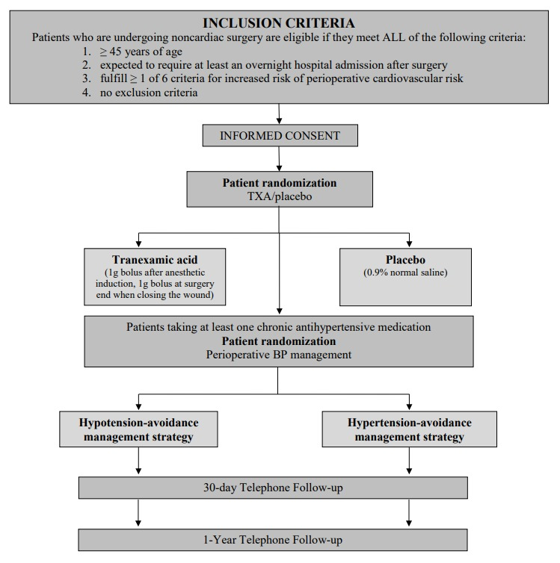
Méthode et contexte

Slide 7
Analyses statistiques

Slide 8
Contexte
Suivi : 30 jours.
Suivi des patients = 99,9 %
Sites : 114 hôpitaux dans 22 pays (dont le Canada).
Financement : subventionnée par les IRSC et autres.

Slide 9
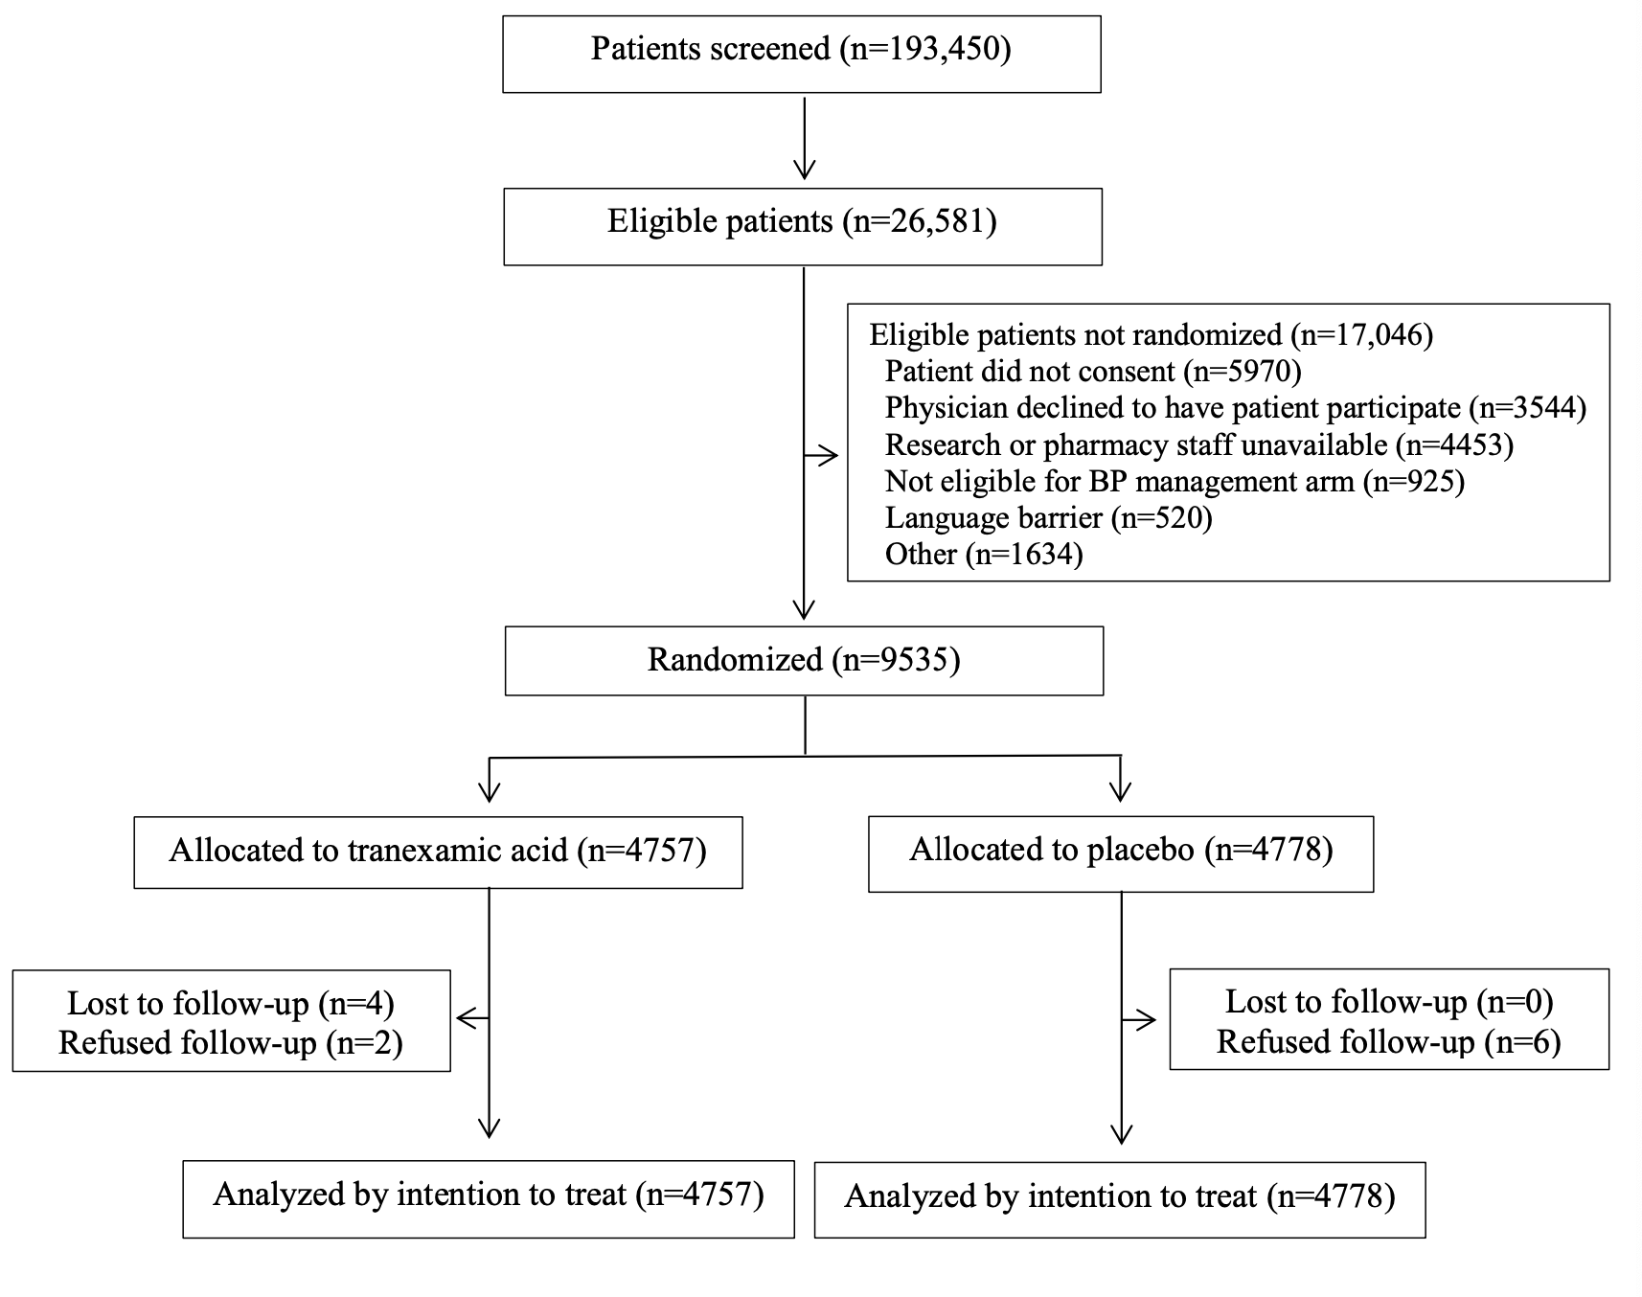
Flot des participants

Slide 10
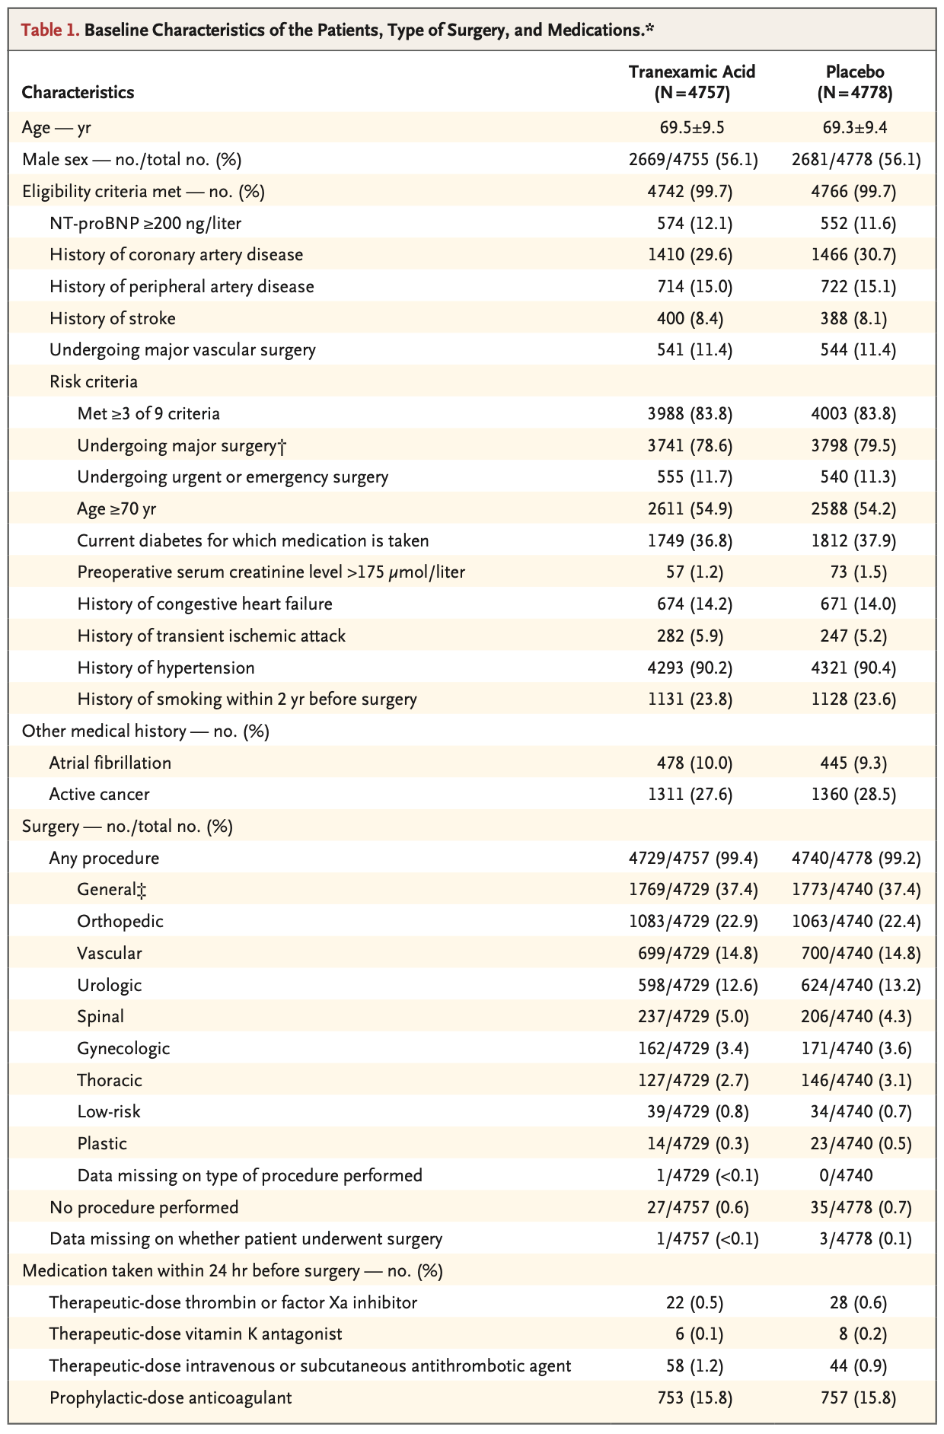
Caractéristiques des patients

Slide 11
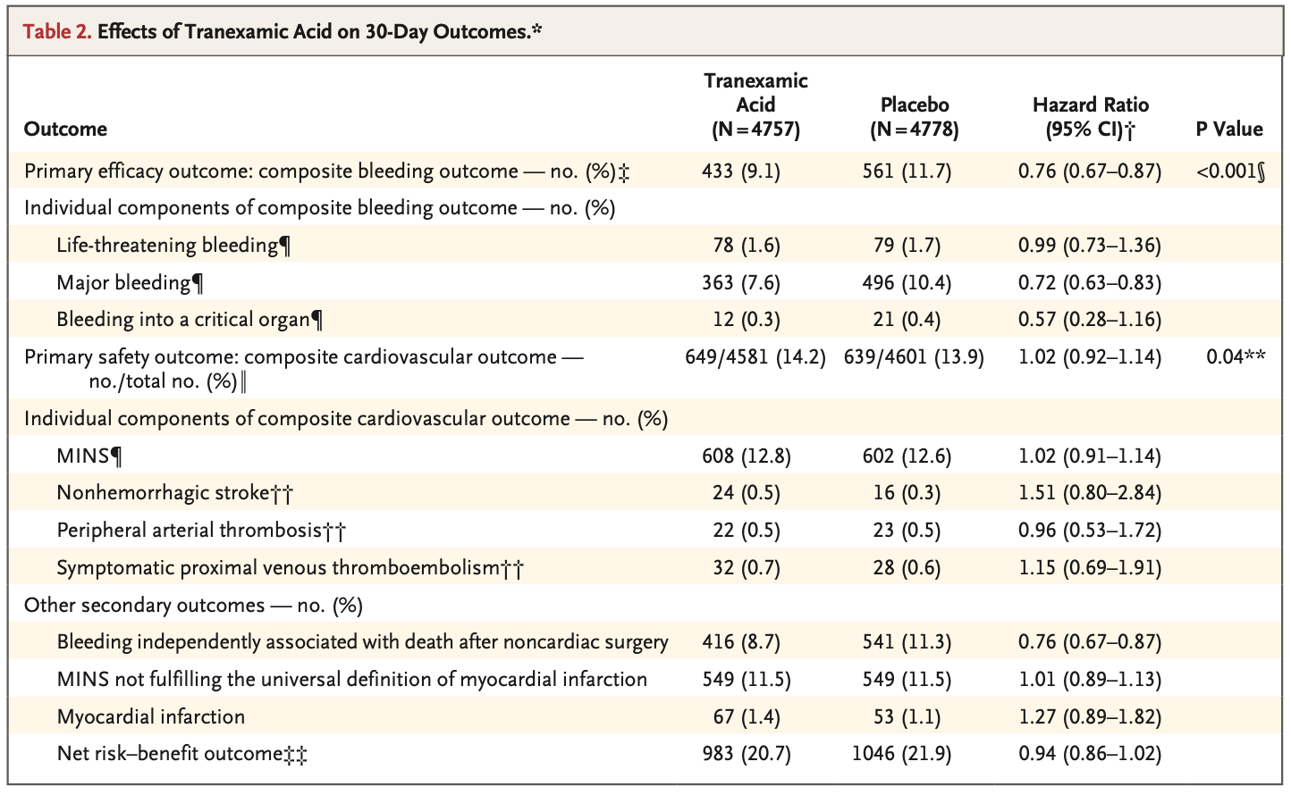
Résultats

Slide 12
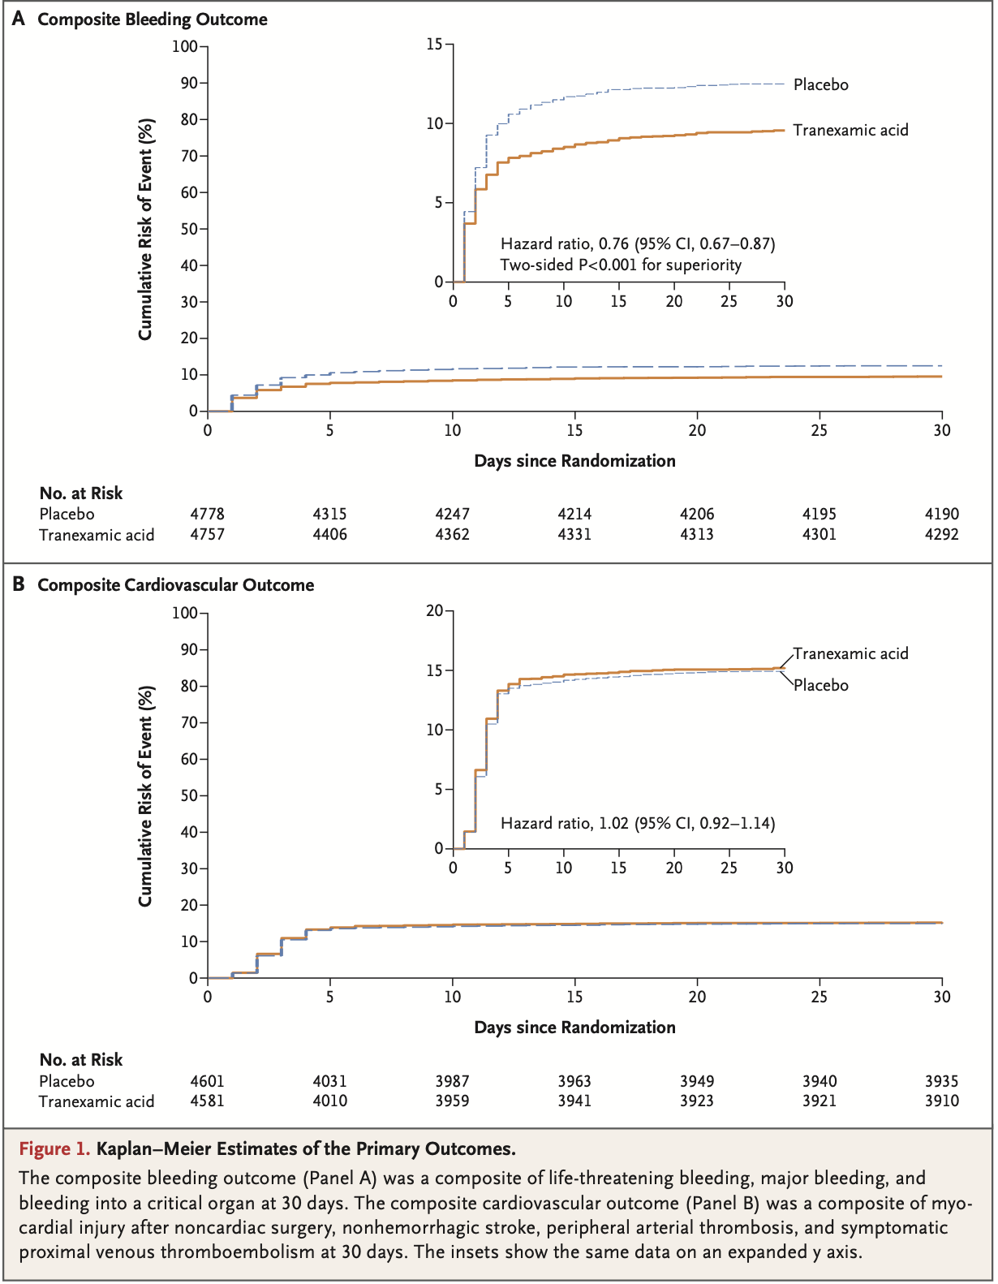

Slide 13
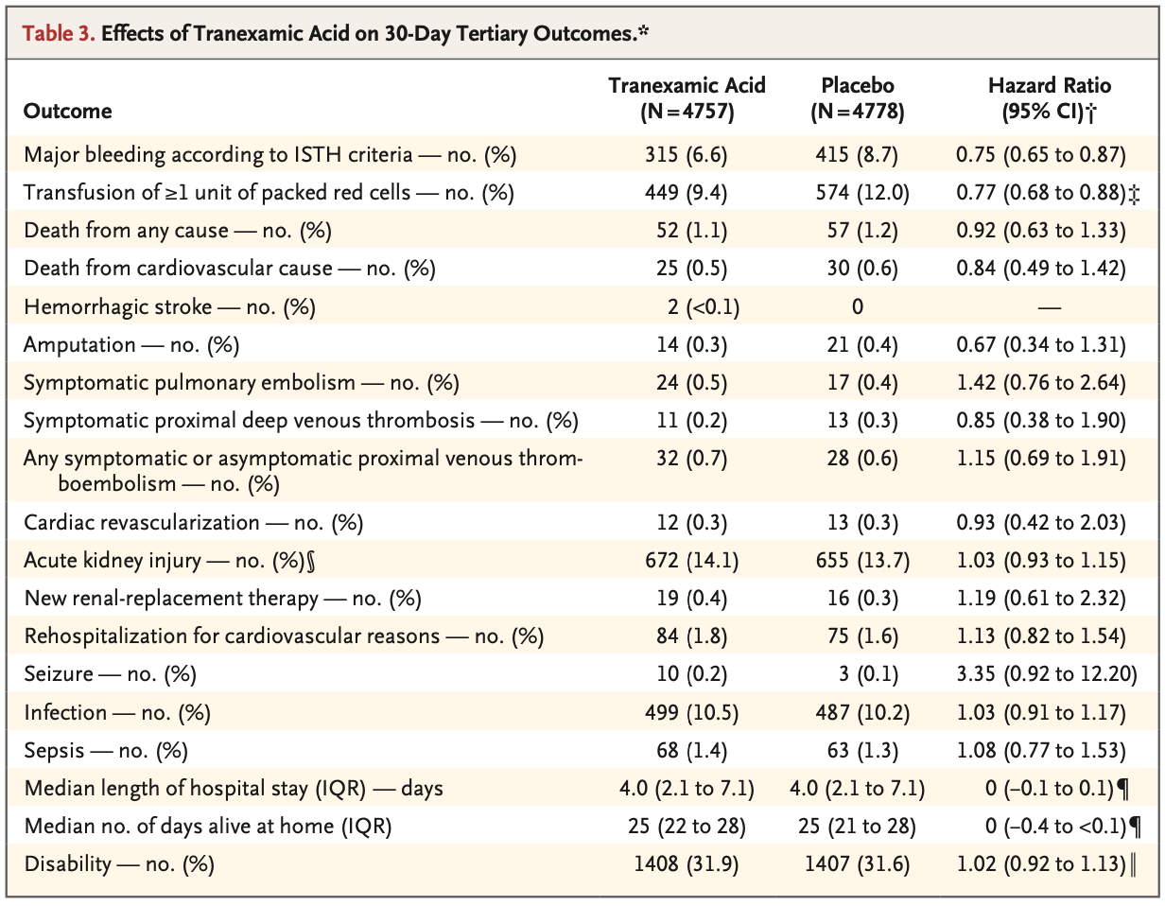

Slide 14
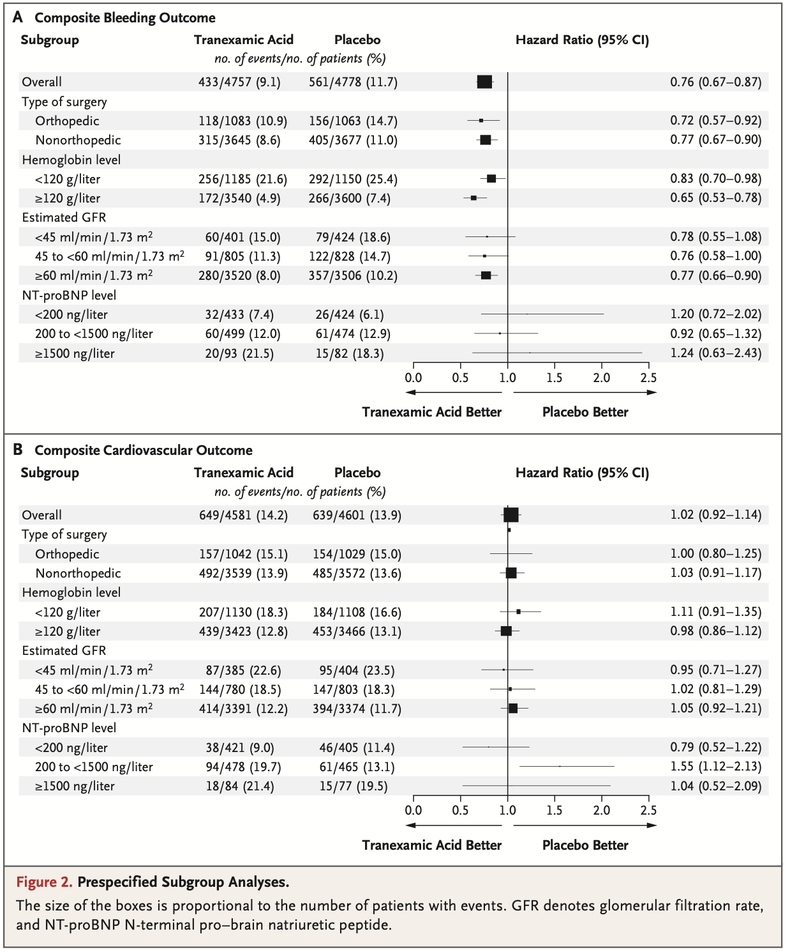
Sous-groupes

Slide 15
Conclusion des auteurs
Chez les patients à risque subissant une chirurgie non cardiaque, l’incidence de saignement était significativement plus faible avec l’acide tranexamique qu’avec le placebo. Toutefois la non-infériorité de l’acide tranexamique concernant l’innocuité cardiovasculaire n’a pas été établie.

Slide 16
Critique
Forces :
Limitations :

Slide 17
Implications cliniques

Slide 18
Autres articles récents
Banovic M, Putnik S, Penicka M, Doros G, Deja MA, Kockova R, et al. Aortic Valve Replacement Versus Conservative Treatment in Asymptomatic Severe Aortic Stenosis: The AVATAR Trial. Circulation. 2022;145(9):648-58.
Finfer S, Micallef S, Hammond N, Navarra L, Bellomo R, Billot L, et al. Balanced Multielectrolyte Solution versus Saline in Critically Ill Adults. N Engl J Med. 2022;386(9):815-26.
Piccini JP, Caso V, Connolly SJ, Fox KAA, Oldgren J, Jones WS, et al. Safety of the oral factor XIa inhibitor asundexian compared with apixaban in patients with atrial fibrillation (PACIFIC-AF): a multicentre, randomised, double-blind, double-dummy, dose-finding phase 2 study. Lancet. 2022;399(10333):1383-90.

Slide 19
Guides de pratique récents
Campbell JR, Pease C, Daley P, Pai M, Menzies D. Chapter 4: Diagnosis of tuberculosis infection. Canadian Journal of Respiratory, Critical Care, and Sleep Medicine. 2022;6(sup1):49-65.
Johnston JC, Cooper R, Menzies D. Chapter 5: Treatment of tuberculosis disease. Canadian Journal of Respiratory, Critical Care, and Sleep Medicine. 2022;6(sup1):66-76.
Qaseem A, Etxeandia-Ikobaltzeta I, Lin JS, Fitterman N, Shamliyan T, Wilt TJ, et al. Diagnosis and Management of Acute Left-Sided Colonic Diverticulitis: A Clinical Guideline From the American College of Physicians. Ann Intern Med. 2022;175(3):399-415.
Shaheen NJ, Falk GW, Iyer PG, Souza RF, Yadlapati RH, Sauer BG, et al. Diagnosis and Management of Barrett's Esophagus: An Updated ACG Guideline. Am J Gastroenterol. 2022;117(4):559-87.
Abraham NS, Barkun AN, Sauer BG, Douketis J, Laine L, Noseworthy PA, et al. American College of Gastroenterology-Canadian Association of Gastroenterology Clinical Practice Guideline: Management of Anticoagulants and Antiplatelets During Acute Gastrointestinal Bleeding and the Periendoscopic Period. Am J Gastroenterol. 2022;117(4):542-58.

